Slide 1

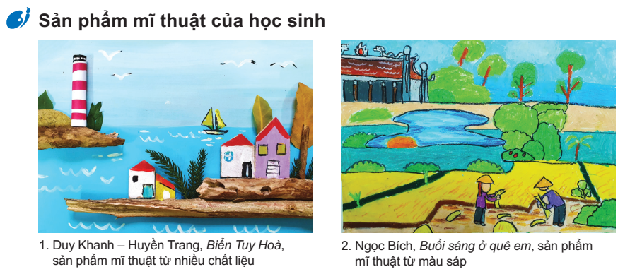

Slide 2
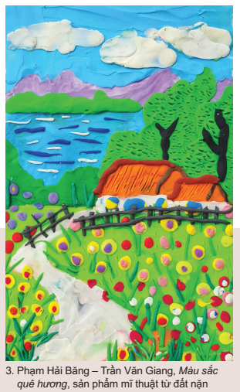
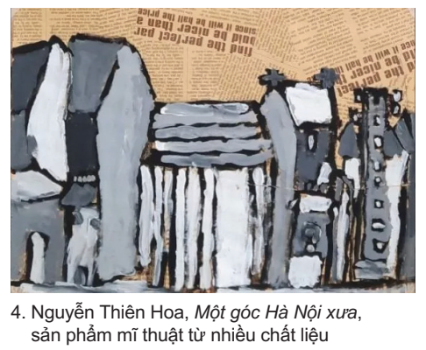
Cảm hứng trong thực hành, sáng tạo sản phẩm mĩ thuật về đề tài quê hương được thể hiện bằng tình yêu đối với cảnh sắc thiên nhiên, con người nơi mình sinh sống. Đó là những hình ảnh thể hiện sự yên bình của cánh đồng, những hàng cây xanh rợp bóng, khung cảnh về biển đảo hay cuộc sống hằng ngày của người dân,…

Slide 3
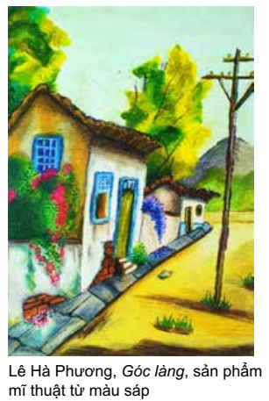
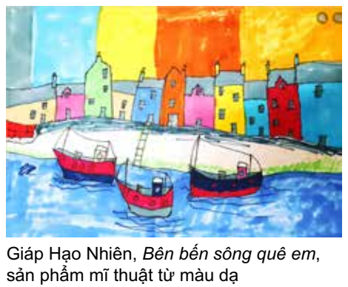
Phần tham khảo
- Sản phẩm mĩ thuật dạng 2D của học sinh thể hiện về chủ đề Cảnh sắc quê hương.

Slide 4
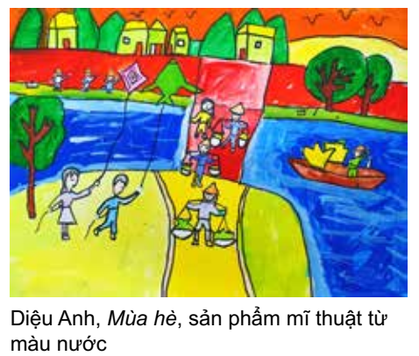
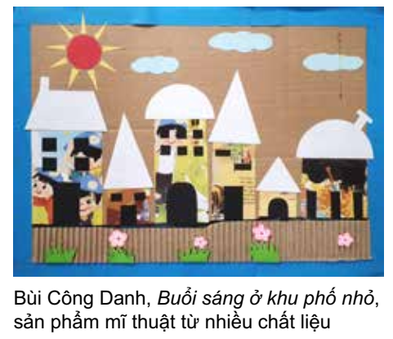

Slide 5
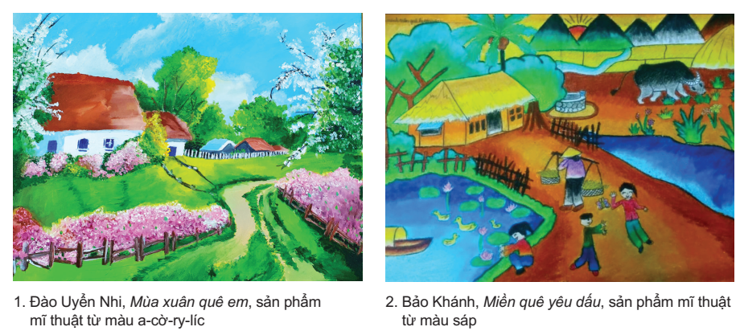

Slide 6
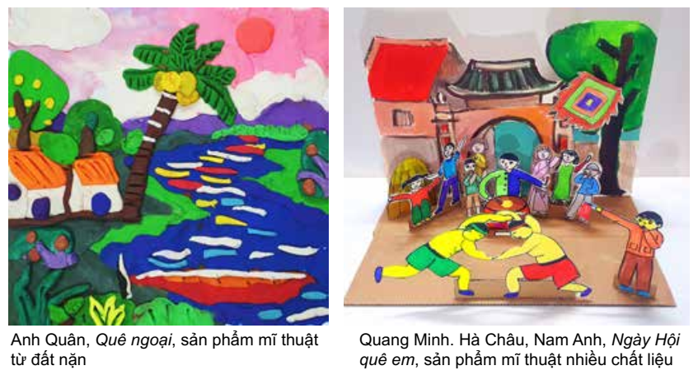
- Sản phẩm mĩ thuật 3D của học sinh thể hiện về chủ đề Cảnh sắc quê hương.

Slide 7
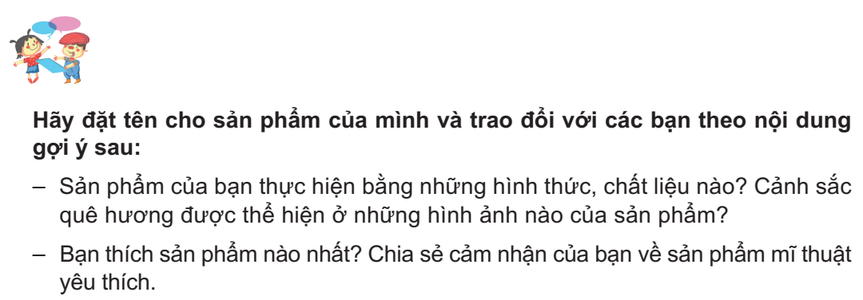

Slide 8

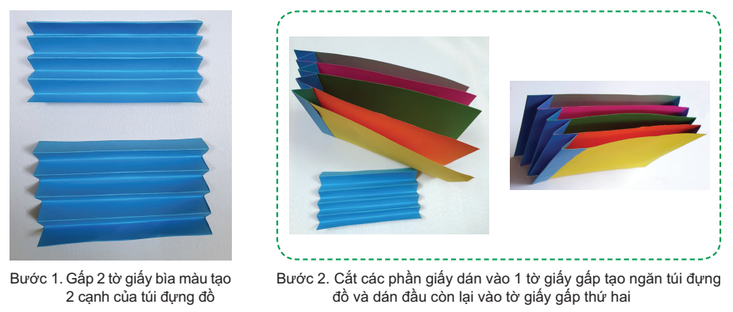
Phần tham khảo
Tạo một túi đựng đồ dùng cá nhân từ vật liệu sẵn có và trang trí bằng hình ảnh cảnh sắc quê hương

Slide 9
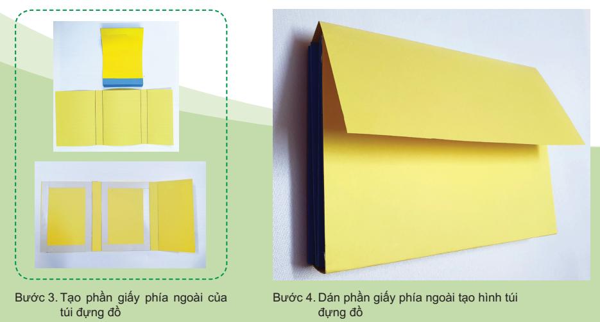

Slide 10
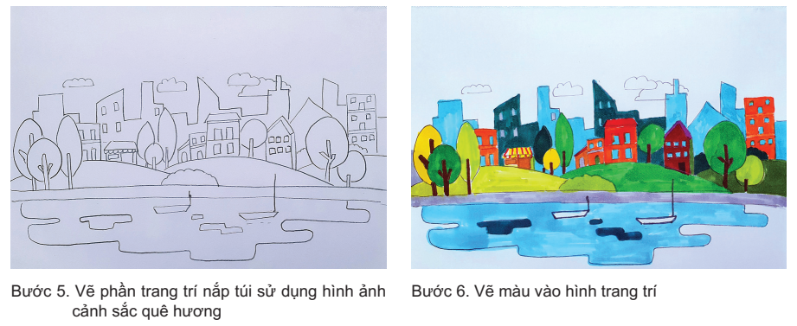

Slide 11
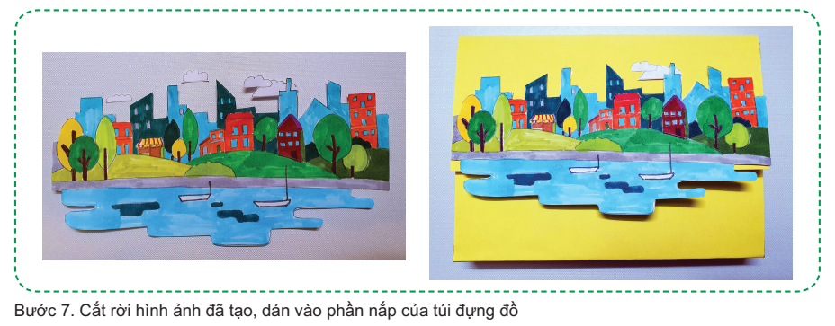

Slide 12
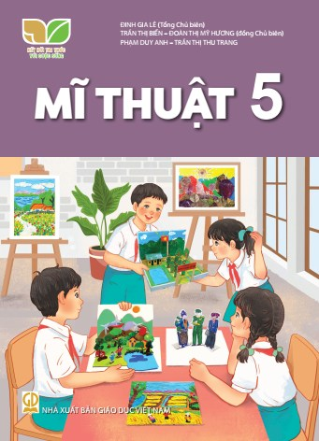
KẾ HOẠCH BÀI DẠY
MÔN: MĨ THUẬT
LỚP: 5
Trường: Tiểu học Hưng Đạo
Tổ: 5
Họ và tên giáo viên: Đỗ Thị Hà Vi

Slide 13
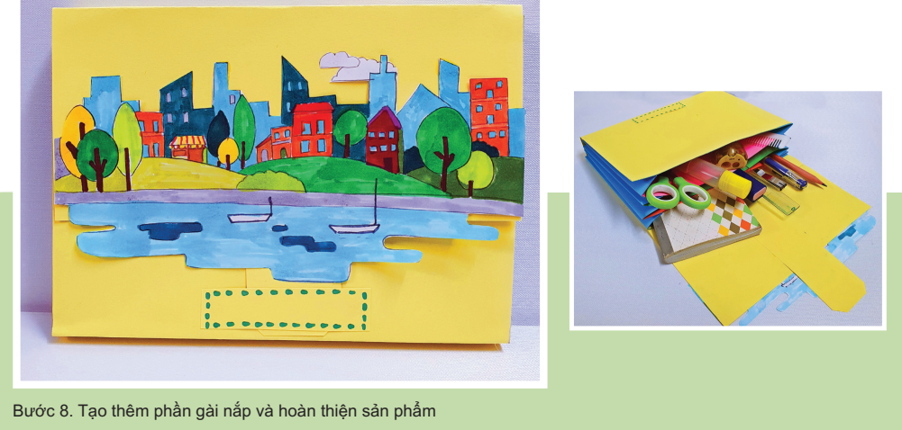

Slide 14
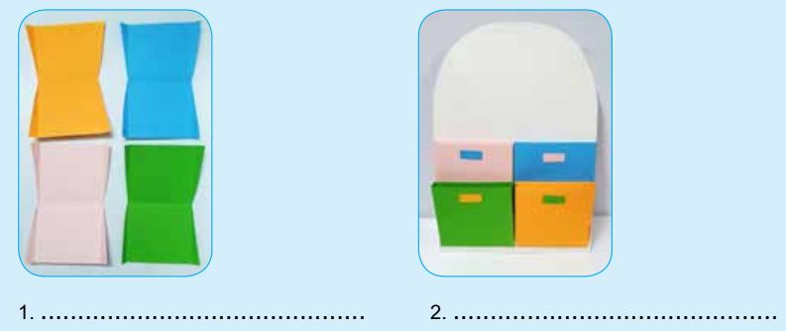
Mô tả cách tạo một đồ dùng cá nhân từ vật liệu sẵn có.
Phần tham khảo

Slide 15
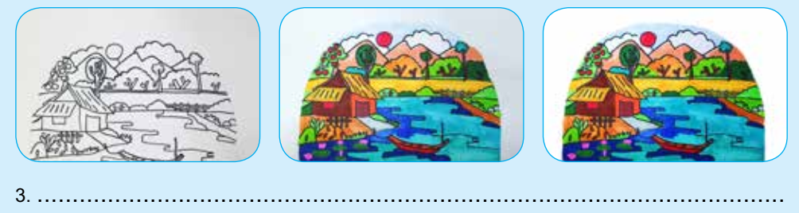

Slide 16
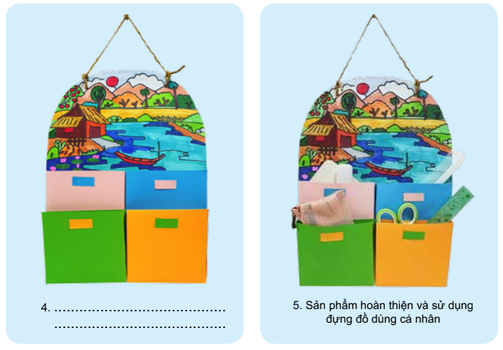

Slide 17



